Slide 1

电子科技大学
面向复杂环境的语种识别方法研究
学院：信息与软件工程学院
答辩人：陈聪
2022.09.20
Notes:
各位老师同学们，大家下午好。我是信息与软件工程学院2020级学生陈聪。
今天我的答辩题目是“面向复杂环境的语种识别方法研究”。

Slide 2

PART 01
研究背景
PART 02
研究现状
PART 03
研究内容
PART 04
研究成果
PART 05
研究计划
Notes:
此次答辩，我将从研究背景，研究现状，研究内容和研究路线这四个方面来讲解我的开题内容。

Slide 3
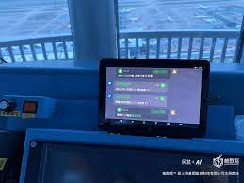

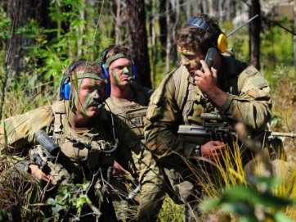
01
研究背景
语种识别（Language Identification, LID）是指自动判定给定语音段所属语言种类的过程。具有广泛的应用前景，在民航、多语言翻译、军事情报获取中有着广泛的应用。
民用航空
多语言翻译机
军事场景

Slide 4
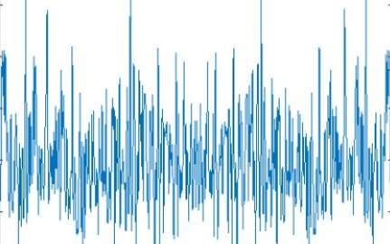


01
研究背景
然而真实环境中往往存在各种噪声信号干扰，导致语种识别的性能下降，因此将结合语音增强技术（Speech Enhancement，SE）提升语音可懂度和改善整体感知质量。
噪声
带噪语音
纯净语音
语音增强算法
纯净语音
Notes:
由于噪声不无处不在，比如说
1)日常生活中，人与人之间的语音通信通常会遭受噪声干扰。
2)军事通信中，环境噪声影响也会影响语音通信质量。
3)语音识别等技术需要语音增强作为前端。
由于噪声干扰对各种语音后续任务的准确率具有很大的影响，因而研究解决噪声对后续语音处理任务的影响一直受到学术界的广泛关注

Slide 5
02
研究现状
基于音素的语种识别
将语音转为音素序列，再根据不同语种之间的音素组合进行语种识别
基于底层声学特征的语种识别
X-vector
DNN+i-vector
CNN和BiLSTM
Notes:
语种识别算法主要分为两种，基于音素的语种识别和基于底层声学特征的语种识别
基于音素的语种识别将语音转为音素序列，再根据不同语种之间的音素组合进行语种识别
基于底层声学特征的语种识别是当前的主流，早期主要基于高斯混合模型-通用背景模型GMM-UBM
后来，有学者提出了i-vector向量，使用联合因子分析方法对语种识别建模
随着深度学习的发展，基于深度学习算法的i-vector被提出
近几年，研究主要集中在CNN和LSTM模型上

Slide 6
03
研究内容
噪声自适应的语音增强技术
实际应用场景下的噪声环境复杂多变、噪声种类多样、信噪比未知，如何使语音增强模型在面对复杂环境时保持稳定工作是一个值得研究的问题
环境鲁棒的语种识别技术
基于深度学习的端到端语种方法将语音视作一张单一的频谱图，只对频谱图进行建模，从而忽略了语音在语言学上的信息，例如语音表达的内容、情感等特征，而这些特征也是判断语种信息的关键。
Notes:
但目前、基于CNN的语音增强模型仍然面临如下问题：
1.泛化性问题：
模型训练完毕后，在测试阶段，如果输入的带噪语音对应的噪声类型、信噪比和说话人均未在训练集中出现过，则容易性能下降
2.信息丢失问题。
CNN中通常有最大池化层，但是最大池化层会丢失细节信息。但如果去掉最大池化层、则模型的感受野则无法增加，模型难以获得全局信息。
3.语音和噪声区别问题：
CNN的每个卷积核可以有针对性地提取一种特征(噪声或语音)，从而使得模型可以有针对性地对语音和噪声进行处理。但是每个卷积核提取特征的精度有限。
提取语音的卷积核可能也混有一些噪声成分，提取噪声的卷积核中也混有一些语音成分。
此外，除了研究这些问题的解决方案外，还需要在WEB平台上部署所研究的语音增强算法，实现其在线调用。

Slide 7
04
研究成果
基于动态选择核机制的端到端语音增强
提出了一种基于动态选择核机制的卷积神经网络，根据噪声类型自适应的选择不同的卷积核

Slide 8
04
研究成果
语音增强实验结果
表1 不同模型STOI 和 PESQ对比
表2 不同模型STOI 和 PESQ对比（噪声不匹配）
Metric | Model | Babble | Destroyer-engine | Destroyer-ops | Factory1
STOI (%s) | Noisy | 65.51 | 67.98 | 68.82 | 65.14
 | RCNA | 73.46 | 81.74 | 79.68 | 76.28
 | RCNA-loss | 74.21 | 82.90 | 81.00 | 76.96
 | RCNA-SK | 74.42 | 83.84 | 81.36 | 77.61
 | Proposed | 75.20 | 83.90 | 81.47 | 77.83
 | RTNet-3 | 75.90 | 83.59 | 81.72 | 78.57
PESQ | Noisy | 1.89 | 1.84 | 1.91 | 1.81
 | RCNA | 2.28 | 2.51 | 2.50 | 2.37
 | RCNA-loss | 2.35 | 2.64 | 2.61 | 2.46
 | RCNA-SK | 2.35 | 2.67 | 2.62 | 2.47
 | Proposed | 2.39 | 2.68 | 2.65 | 2.50
 | RTNet-3 | 2.29 | 2.53 | 2.52 | 2.38
Model | STOI(%) |  | PESQ
 | Factory2 | White | Factory2 | White
Noisy | 73.52 | 71.14 | 2.05 | 1.74
RCNA | 82.58 | 79.31 | 2.59 | 2.44
RCNA-loss | 83.27 | 79.56 | 2.68 | 2.55
RCNA-SK | 83.80 | 79.91 | 2.72 | 2.53
Proposed | 84.12 | 80.02 | 2.73 | 2.56
RTNet-3 | 84.10 | 80.94 | 2.59 | 2.40

Slide 9
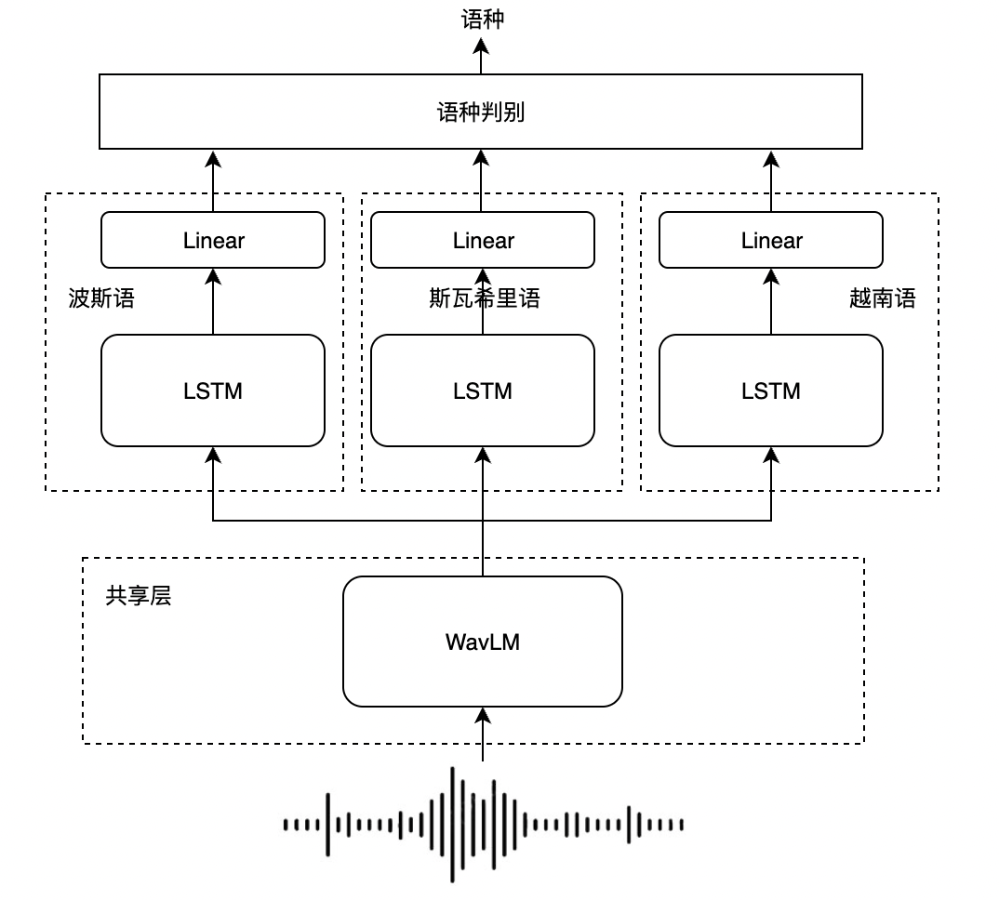
04
研究成果
基于语音语义信息的语种识别
方法
基于自监督模型的多语种语音识别
基于声学模型后验概率的语种识别
基于语言模型的语种识别
Notes:
方法基于三点

Slide 10
04
研究成果
语种识别实验结果
表3 语种识别结果（ACC %）
训练数据集：
科大讯飞多语种数据集（30小时）
测试数据集：
科大讯飞多语种数据集
Common Voice测试集（域外数据）
模型 | 后处理 | 科大讯飞测试集（域内） |  |  | Common Voice测试集（域外）
 |  | 波斯语 | 斯瓦希里语 | 越南语 | 波斯语 | 斯瓦希里语 | 越南语
ResNet18 | - | 99.0 | 98.1 | 99.4 | 48.6 | 94.5 | 16.8
WavLM+LSTM | 语言模型 | 100 | 99.7 | 100 | 89.1 | 96.1 | 76.1
 | 声学模型 | 100 | 98.2 | 100 | 91.7 | 94.1 | 98.8
 | 语言模型+声学模型 | 100 | 99.7 | 100 | 92.9 | 97 | 97.4
Notes:
Common voice来着于世界各地的志愿者采集，语音录制设备和录制环境各种各样，测试结果表明我们的语种识别方法具有较好的泛化性。

Slide 11
05
研究计划
2021.10-2021.12
2022.1-2022.5
文献调研
语音增强算法设计
2022.12-2022.3
2022.10-2022.11
2022.5-2022.10
成果总结与论文撰写
模型优化和系统开发
语种识别算法设计
Notes:
下一步将会
1. 模型优化工作
2. 联合语音增强算法测试在低信噪比下语种识别模型的性能数据。
3. 原型系统开发

Slide 12
THANKS
信息与软件工程学院
陈聪
2022.9.20

